Slide 1
Grupp 3 2026
Uppstart
Ulla-Carin Ekenstedt

Slide 2

Agenda
Syfte och mål
Release Snomed CT VT 2026
Gå igenom underlag för gruppens arbete
  aktuella ”gula och röda” HSA-koder
  Nya HSA-koder
Planera arbetet
Notes:
Lena

Slide 3
Syfte och mål med arbetsgruppen
Syfte med smågrupp HSA röda och gula verksamheter: Att se över vilka kvarvarande verksamhetsinriktningar i HSA som ska lyftas in i kodverket för verksamhetsinriktning.
Mål med smågrupp HSA röda och gula verksamheter: Att utöka kodverket för verksamhetsinriktning med relevanta koder

Slide 4
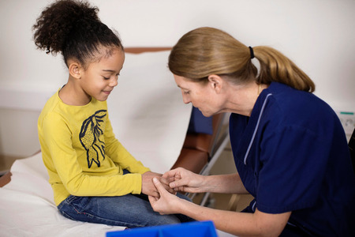
Föreslagna deltagare i grupp 3
Ulla-Carin Ekenstedt, E-hälsomyndigheten
Annika Asp, Inera
Karin Nyqvist, Socialstyrelsen
Irene Wester, Socialstyrelsen
Ingela Fröjdh, Region Skåne
Gunnar Holm, IVO
Peter Ekblom, IVO
Någon annan? Andrea?
Notes:
Ulla-Carin

Slide 5
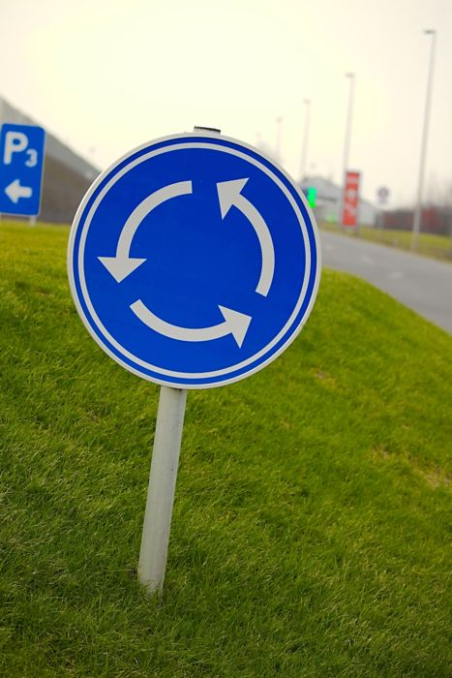
Release VT 2026
86 nya verksamhetsinriktningar inlämnade
111 verksamhetsinriktningar finns redan i Snomed CT
Vårt inlämnade arbete till NRC finns som en kopia på gruppens Confluence yta
Finns även som en visualisering på gruppens Confluence yta
Publiceras i Snomed CT 31. Maj
Länk till delhierakin i Daily Build - SNOMED CT - verksamhetsinriktning inom hälso- och sjukvård
Notes:
Lena

Slide 6
Grupp 3 – HSA röda och gula verksamheter
Klassificering av koder
Gul – behov av ytterligare diskussioner hur dessa ska hanteras.
Röd – avvakta exempel Nationell högspecialiserad vård, NHV.
Innebär en genomgång av de kvarvarande koder i HSA som inte kom med i inlämningen till Snomed CT-förvaltningen till releasen den 31 maj.
Diskutera hur vi ska hantera:
  41 st gula och 37 st röda (pausade och inaktuella)
Frågor som behöver diskuteras:
  Vilka ska tas med i nästa release? Kriterier Grön och Röd. Deadline 1 september.
  Hur kan vi hantera de som inte tas med?
  Hur lägger vi upp arbete?
    Möten
    Dokumenthantering
Notes:
Ulla-Carin

Slide 7
Frågeställningar

Slide 8
Planering för vårens arbete
Arbetsgruppsmöte 4 22/4 10.00-16.00 (fysiskt) (smågrupp 1300-1430)
Arbetsgruppsmöte 5 13/5 13.00-15.00 (digitalt)
Arbetsgruppsmöte 6 10/6 13.00-15.00 (digitalt) Öppet digitalt möte 2 17/6 14.00 – 15. 00
Inplanerade möten
Möten i grupp 3
22/4 smågrupp 1300-1430
  Snomed sista inlämmning 1 sept
Notes:
Lena Öppet möte flyttad till 16. April , Inbjudan gått ut igår, 34 anmälningar inom 1 timme. Skickar ut den till er med

Slide 9
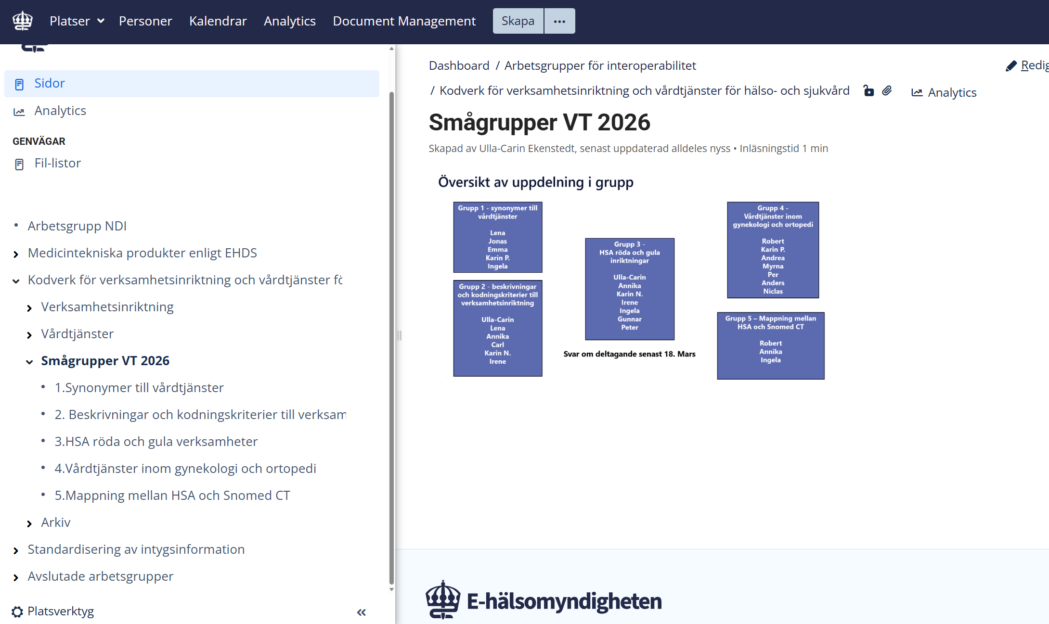
Confluence
Notes:
U-C visar grupper där

Slide 10
Övriga frågor
Notes:
Lena

